Slide 1
購物直播
指導老師 : 李建緯 博士
組員 : 廖俊原 朱家毅 吳柏承 吳松叡 楊証傑

Slide 2
目錄
研究動機
流程圖
主要特色
系統功能
結語
2

Slide 3
研究動機
當初看了各種的購物直播，但不管是哪一個平台上的直播，都有一個很致命性的缺點，就是在買/賣家下訂單和建立訂單這個過程都是需要由人工來完成，不僅耗費人力還非常耗時；而本組讓買家方能快速下單商品，而賣家方能有完整的訂單資訊，不需要再而外運用人力記錄訂單。藉此讓購物直播的環境更方便。
3

Slide 4
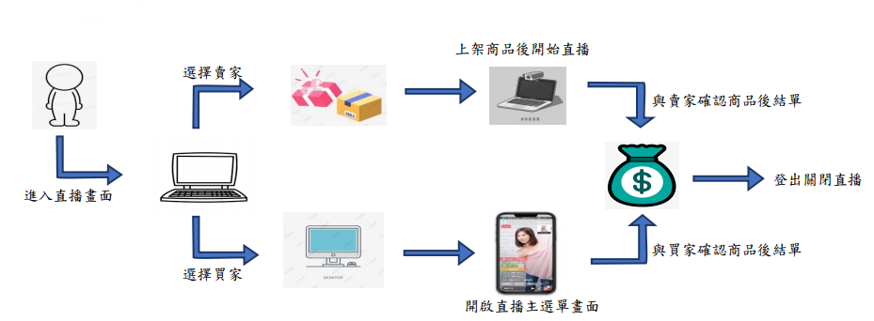
流程圖
4

Slide 5
主要特色
現今的直播購物都是在觀看直播的同時，透過另外的系統去處理買賣方的交易。為了讓直播主在直播的同時也上架好商品，買家能快速下單商品，而賣家同時能有完整的訂單資訊，不需要再而外去記錄訂單。
5

Slide 6
系統的架構環境
Node.js
WebSocket
6

Slide 7

Node.js
Node.js 是能夠在伺服器端運行 JavaScript 的開放原始碼、跨平台 JavaScript 執行環境。
7

Slide 8
WebSocket
WebSocket是一種網路傳輸協定，可在單個TCP連接上進行全雙工通訊，位於OSI模型的應用層。它使得客戶端和伺服器之間的資料交換變得更加簡單，允許伺服器端主動向客戶端推播資料。在WebSocket API中，瀏覽器和伺服器只需要完成一次交握，兩者之間就可以建立永續性的連接，並進行雙向資料傳輸。
8

Slide 9
系統功能
會員認證：採用用戶會員制，分為買家與賣家，而直播者即為賣家。
直播串流：賣家(直播者)可建立獨立直播房間進行直播。
9

Slide 10
系統功能
聊天室：讓在直播房間的買賣家們可以方便的聊天。
購物車：讓在直播房間內的買家可以簡單方便下單，賣家可以方便記錄買家下 單資訊，不用耗費大量時間和精力去額外紀錄。
10

Slide 11
結語
現今的直播購物都是在觀看直播的同時，用其他的購物平台去處理買賣交易。而這個平台可以讓買家賣家彼此間能快速下訂單和確認訂單外，同時也有完整的商品資訊，讓買賣更為方便。
12

